Slide 1

Διατροφική Αγωγή & Διατροφικές Συνήθειες
ΕΔΔ506
ΤΜΗΜΑ ΕΠΙΣΤΗΜΗΣ
ΔΙΑΤΡΟΦΗΣ ΚΑΙ ΔΙΑΙΤΟΛΟΓΙΑΣ
Ευαγγελία Φάππα,
Διαιτολόγος - Διατροφολόγος
Επίκουρη Καθηγήτρια Διατροφής – Διατροφικής Συμπεριφοράς & Συμβουλετικής
Notes:
ID=d924773e-9a16-4d6d-9803-8cb819e99682
Recipe=text_billboard
Type=TextOnly
Variant=0
FamilyID=AccentBoxWalbaum_Zero

Slide 2

Περιεχόμενο μαθήματος
Θα συζητηθούν οι παράγοντες που επηρεάζουν την τροφική επιλογή σε επίπεδο ατόμου & κοινωνίας.
Θα οριστεί η διατροφική αγωγή και θα συζητηθεί πώς μπορεί να συμβάλλει στη βελτίωση των διατροφικών συνηθειών σε επίπεδο πληθυσμών – στόχων.
Θα συζητηθούν αναλυτικά οι βασικοί άξονες της διατροφικής αγωγής (αύξηση κινητοποίησης, ενίσχυση δεξιοτήτων) και τα θεωρητικά υποδείγματα που χρησιμοποιούνται στην υποστήριξη αυτών, καθώς και τα μοντέλα που ακολουθούνται προκειμένου να σχεδιαστούν αποτελεσματικά προγράμματα διατροφικής αγωγής.
Στο πλαίσιο αυτό θα παρουσιαστούν και τα εργαλεία που χρησιμοποιούνται σε κάθε βήμα σχεδιασμού τέτοιων προγραμμάτων.
Στα φροντιστήρια θα γίνεται πρακτική εφαρμογή των παραπάνω.

Slide 3

Τρόπος αξιολόγησης
Το μάθημα θα αξιολογηθεί με μια γραπτή εξέταση & μια ομαδική εργασία:
Η γραπτή εξέταση θα πραγματοποιηθεί στην εξεταστική περίοδο του εξαμήνου και θα συνεισφέρει στο 70% του βαθμού του μαθήματος. Η εξέταση θα περιλαμβάνει ερωτήσεις πολλαπλής επιλογής ή/ και σύντομης απάντησης.
Η ομαδική εργασία θα συνεισφέρει στο 30% του βαθμού του μαθήματος και θα συνίσταται από μια παρουσίαση ενός θέματος που άπτεται του αντικειμένου του μαθήματος και ειδικότερα του σχεδιασμού αποτελεσματικών προγραμμάτων διατροφικής εκπαίδευσης.

Slide 4

Συγγράμματα
• Διατροφική Αγωγή: θεωρίες και μοντέλα αγωγής και προαγωγής της υγείας. Μανιός Γ. 2007. Broken Hill Publishers LTD. Ιατρικές Εκδόσεις Π.Χ. Πασχαλίδης.
• Διατροφική Αγωγή-Συνδέοντας την Έρευνα, τη Θεωρία και την Πρακτική. Contento R Isobel. Έκδοση 1η/2018. Broken Hill Publishers LTD.

Slide 5

Ένας Σύγχρονος Ορισμός της Διατροφικής Αγωγής
H διατροφική αγωγή ορίζεται ως κάθε συνδυασμός εκπαιδευτικών στρατηγικών, συνοδευόμενων από περιβαλλοντικές υποστηρίξεις, σχεδιασμένες να διευκολύνουν την εθελοντική υιοθεσία επιλογών τροφίμων και άλλων τροφικών και σχετικών με τη διατροφή συμπεριφορών που ευνοούν την υγεία και την ευεξία και που παρέχονται μέσω πολλών αξιών, συμπεριλαμβάνοντας δράσεις σε ατομικό, θεσμικό, κοινοτικό και πολιτικό επίπεδο.

Slide 6
Ένας Σύγχρονος Ορισμός της Διατροφικής Αγωγής
H διατροφική αγωγή ορίζεται ως κάθε συνδυασμός εκπαιδευτικών στρατηγικών, συνοδευόμενων από περιβαλλοντικές υποστηρίξεις, σχεδιασμένες να διευκολύνουν την εθελοντική υιοθεσία επιλογών τροφίμων και άλλων τροφικών και σχετικών με τη διατροφή συμπεριφορών που ευνοούν την υγεία και την ευεξία και που παρέχονται μέσω πολλών αξιών, συμπεριλαμβάνοντας δράσεις σε ατομικό, θεσμικό, κοινοτικό και πολιτικό επίπεδο.

Slide 7
Συνδυασμός Εκπαιδευτικών Στρατηγικών

Slide 8
που είναι κατάλληλα κατευθυνόμενες σε αυτές τις πολλαπλές επιρροές ή σε καθοριστικούς παράγοντες των επιλογών τροφίμων και των διατροφικών συμπεριφορών για την κινητοποίηση και τη διευκόλυνση των διατροφικών αλλαγών
Επειδή πολλοί παράγοντες επηρεάζουν τη συμπεριφορά, η διατροφική αγωγή χρειάζεται να χρησιμοποιήσει μια ποικιλία στρατηγικών και μαθησιακών εμπειριών
Η διατροφική αγωγή εστιάζει στην ενίσχυση της υγείας & στη διευκόλυνση λύσεων.

Slide 9

Εκπαίδευση
Η λέξη αυτή προέρχεται από το educare που σημαίνει αναφέρω ή οδηγώ, και είναι μια διαδικασία που όχι μόνο παρέχει πληροφορίες και δεξιότητες, αλλά επίσης ενισχύει το κίνητρο, την ανάπτυξη και την αλλαγή.
educare

Slide 10


Στόχος διατροφικής αγωγής
Η διατροφική αγωγή χρησιμοποιεί στρατηγικές που στοχεύουν στη βοήθεια των ανθρώπων να μαθαίνουν να τρέφονται σωστά ενισχύοντας την κινητοποίησή τους μέσω μίας αποτελεσματικής επικοινωνίας καθώς και βελτιώνοντας τις ικανότητές τους αλλά και τις ευκαιρίες ώστε όλα αυτά, να τα κάνουν πράξη.

Slide 11
Ένας Σύγχρονος Ορισμός της Διατροφικής Αγωγής
H διατροφική αγωγή ορίζεται ως κάθε συνδυασμός εκπαιδευτικών στρατηγικών, συνοδευόμενων από περιβαλλοντικές υποστηρίξεις, σχεδιασμένες να διευκολύνουν την εθελοντική υιοθεσία επιλογών τροφίμων και άλλων τροφικών και σχετικών με τη διατροφή συμπεριφορών που ευνοούν την υγεία και την ευεξία και που παρέχονται μέσω πολλών αξιών, συμπεριλαμβάνοντας δράσεις σε ατομικό, θεσμικό, κοινοτικό και πολιτικό επίπεδο.

Slide 12
Περιβαλλοντικές υποστηρίξεις
Αναφέρονται στα τροφικά, φυσικά, κοινωνικά, πληροφοριακά και πολιτικά περιβάλλοντα, εξωγενή του ατόμου που σχετίζονται με την εν λόγω συμπεριφορά ή τις πρακτικές του.
Η δράση και η διατήρηση αλλαγής συμπεριφοράς είναι πολύ πιθανό να γίνουν αν το σχετικό περιβάλλον είναι υποστηρικτικό.

Slide 13
Επίτευξη υποστηρικτικού περιβάλλοντος
Η προώθηση υποστηρικτικών περιβαλλόντων συνήθως απαιτεί εκπαιδευτές διατροφής ώστε να εκπαιδεύσουν ένα διαφορετικό κοινό, αυτό των παρόχων τροφίμων και υπηρεσιών, βασικών διαμορφωτών λήψης απόφασης και άλλων που ασκούν επιρροή και να δουλέψουν μαζί τους για να πετύχουν τους διατροφικούς και τροφικούς στόχους (και τους στόχους για την σωματική δραστηριότητα, όταν χρειάζεται).

Slide 14

Επίτευξη υποστηρικτικού περιβάλλοντος
Αυτά τα άτομα και οι οργανισμοί μπορεί να περιλαμβάνουν ηγέτες της κοινότητας και οργανισμούς, προσωπικό υπηρεσιών τροφίμων, διευθυντές σχολείων, διαχειριστές στο χώρο εργασίας, φορείς χάραξης πολιτικής σε τοπικό, κρατικό και εθνικό επίπεδο, όπως και τα μέσα, κυβερνητικούς αντιπροσώπους και μη κυβερνητικούς ή εθελοντικούς οργανισμούς.
Η προώθηση υποστηρικτικών περιβαλλόντων συνήθως απαιτεί εκπαιδευτές διατροφής ώστε να εκπαιδεύσουν ένα διαφορετικό κοινό, αυτό των παρόχων τροφίμων και υπηρεσιών, βασικών διαμορφωτών λήψης απόφασης και άλλων που ασκούν επιρροή- και να δουλέψουν μαζί τους για να πετύχουν τους διατροφικούς και τροφικούς στόχους (και τους στόχους για την σωματική δραστηριότητα, όταν χρειάζεται).

Slide 15
Ένας Σύγχρονος Ορισμός της Διατροφικής Αγωγής
H διατροφική αγωγή ορίζεται ως κάθε συνδυασμός εκπαιδευτικών στρατηγικών, συνοδευόμενων από περιβαλλοντικές υποστηρίξεις, σχεδιασμένες να διευκολύνουν την εθελοντική υιοθεσία επιλογών τροφίμων και άλλων τροφικών και σχετικών με τη διατροφή συμπεριφορών που ευνοούν την υγεία και την ευεξία και που παρέχονται μέσω πολλών αξιών, συμπεριλαμβάνοντας δράσεις σε ατομικό, θεσμικό, κοινοτικό και πολιτικό επίπεδο.

Slide 16


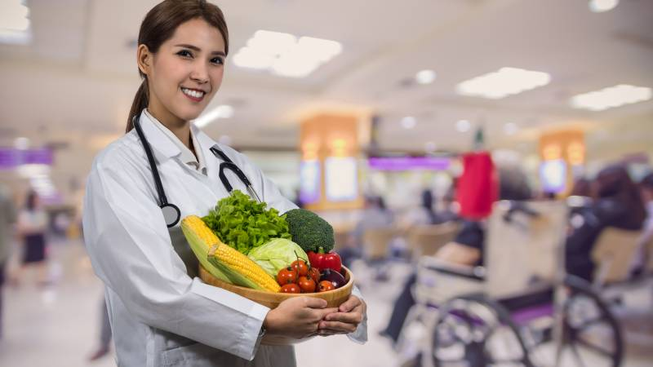

Σχεδίαση
Σημαίνει ότι η διατροφική αγωγή είναι μια συστηματικά σχεδιασμένη σειρά δράσεων και μπορεί να επιτευχθεί μέσω πολλών χώρων (σχολεία, κοινότητες, χώροι εργασίας, κλινικές, μέσα μαζικής ενημέρωσης).
Μια βήμα-προς-βήμα διαδικασία για συστηματικά σχεδιασμένη διατροφική αγωγή, ονομάζεται ΣΧΕΔΙΑΣΜΟΣ.

Slide 17




Σχεδίαση
Η άτυπη, συχνά εντατική «Διατροφική αγωγή» διεξάγεται από θεσμούς όπως η οικογένεια, οι επιχειρήσεις, οι εφημερίδες, τα περιοδικά, το ραδιόφωνο, οι τηλεοπτικοί σταθμοί και το διαδίκτυο, όπου η αξιοπιστία της πληροφορίας ποικίλλει σε διαφορετικούς βαθμούς.
Σημαίνει ότι η διατροφική αγωγή είναι μια συστηματικά σχεδιασμένη σειρά δράσεων και μπορεί να επιτευχθεί μέσω πολλών χώρων (σχολεία, κοινότητες, χώροι εργασίας, κλινικές και μέσω των μέσων μαζικής ενημέρωσης).
Μια βήμα-προς-βήμα διαδικασία για συστηματικά σχεδιασμένη διατροφική αγωγή, ονομάζεται ΣΧΕΔΙΑΣΜΟΣ.

Slide 18
Ένας Σύγχρονος Ορισμός της Διατροφικής Αγωγής
H διατροφική αγωγή ορίζεται ως κάθε συνδυασμός εκπαιδευτικών στρατηγικών, συνοδευόμενων από περιβαλλοντικές υποστηρίξεις, σχεδιασμένες να διευκολύνουν την εθελοντική υιοθεσία επιλογών τροφίμων και άλλων τροφικών και σχετικών με τη διατροφή συμπεριφορών που ευνοούν την υγεία και την ευεξία και που παρέχονται μέσω πολλών αξιών, συμπεριλαμβάνοντας δράσεις σε ατομικό, θεσμικό, κοινοτικό και πολιτικό επίπεδο.

Slide 19
Διευκόλυνση
Χρησιμοποιείται για να δώσει έμφαση στο γεγονός ότι οι εκπαιδευτές μπορούν να βοηθούν τους ανθρώπους να κάνουν σχετικές με τη διατροφή αλλαγές.

Slide 20

Πώς και γιατί αλλάζουν οι άνθρωποι;
Οι άνθρωποι κάνουν αλλαγές όταν βλέπουν οι ίδιοι την ανάγκη και έχουν τη θέληση να τις κάνουν. Η κινητοποίηση έρχεται τελικά από τα ίδια τα άτομα, από μέσα τους.
Οι πράξεις που αφορούν στα τρόφιμα επιλέγονται εθελοντικά λαμβάνοντας υπόψη τις αρχές των ανθρώπων, και τις καταστάσεις και τους στόχους τους σε πιο μακροπρόθεσμο ορίζοντα.

Slide 21

Διατροφική εκπαίδευση
Η εκπαίδευση για τα τρόφιμα και τη διατροφή και, όταν είναι αρμόζουσα, για τη σωματική δραστηριότητα είναι σχετική με τη χρήση στρατηγικών που ενισχύουν τα κίνητρα των ανθρώπων.

Slide 22

Η ενίσχυση κινήτρων επιτυγχάνεται:
Περιλαμβάνοντας αποτελεσματική επικοινωνία
Ενθαρρύνοντας την αυτοκατανόηση και την περίσκεψη
Διευκολύνοντας την ικανότητα των ανθρώπων να δράσουν

Slide 23
Η διευκόλυνση ικανότητας για δράση επιτυγχάνεται:
Μέσω:
της αυξημένης γνώσης για τα τρόφιμα και τη διατροφή
των διαφορετικών ικανοτήτων
της κριτικής σκέψης και της περισυλλογής
μέσω μιας αυξημένης αίσθησης υπηρεσίας προς τον εαυτό

Slide 24

Τελικά, αυτό που κάνει αποτελεσματική μία παρέμβαση είναι το χτίσιμο πάνω σε μία βάση που προϋπάρχει και που οι άνθρωποι την έχουν ήδη αναφέρει σε εσάς και η οποία είναι ατομικές και πολιτισμικές πρακτικές οι οποίες ήδη προάγουν την υγεία, ή δομές που υπάρχουν στην κοινότητα και που μπορούν να υποστηρίξουν μια διατήρηση υγιεινών διατροφικών συνηθειών.

Slide 25
Ένας Σύγχρονος Ορισμός της Διατροφικής Αγωγής
H διατροφική αγωγή ορίζεται ως κάθε συνδυασμός εκπαιδευτικών στρατηγικών, συνοδευόμενων από περιβαλλοντικές υποστηρίξεις, σχεδιασμένες να διευκολύνουν την εθελοντική υιοθεσία επιλογών τροφίμων και άλλων τροφικών και σχετικών με τη διατροφή συμπεριφορών που ευνοούν την υγεία και την ευεξία και που παρέχονται μέσω πολλών αξιών, συμπεριλαμβάνοντας δράσεις σε ατομικό, θεσμικό, κοινοτικό και πολιτικό επίπεδο.

Slide 26
Εθελοντικά
σημαίνει κάποιος να αναγνωρίζει και να σέβεται ότι οι άνθρωποι έχουν τρόπο και ελεύθερη βούληση να κάνουν επιλογές στο φως των προσωπικών τους στόχων και αξιών.

Slide 27
Εθελοντικά
σημαίνει κάποιος να αναγνωρίζει και να σέβεται ότι οι άνθρωποι έχουν τρόπο και ελεύθερη βούληση να κάνουν επιλογές στο φως των προσωπικών τους στόχων και αξιών (Bandura 1997, 2001, Deci and Ryan 2000, Buchanan 2000).
Αυτό σημαίνει πως το πρόγραμμα έχει πραγματοποιηθεί χωρίς εξαναγκασμό και με την πλήρη κατανόηση των συμμετεχόντων όσον αφορά στο σκοπό των δράσεων της διατροφικής αγωγής.

Slide 28
Ένας Σύγχρονος Ορισμός της Διατροφικής Αγωγής
H διατροφική αγωγή ορίζεται ως κάθε συνδυασμός εκπαιδευτικών στρατηγικών, συνοδευόμενων από περιβαλλοντικές υποστηρίξεις, σχεδιασμένες να διευκολύνουν την εθελοντική υιοθεσία επιλογών τροφίμων και άλλων τροφικών και σχετικών με τη διατροφή συμπεριφορών που ευνοούν την υγεία και την ευεξία και που παρέχονται μέσω πολλών αξιών, συμπεριλαμβάνοντας δράσεις σε ατομικό, θεσμικό, κοινοτικό και πολιτικό επίπεδο.

Slide 29
Συμπεριφορές
είναι οι
παρατηρούμενες διατροφικές επιλογές & άλλες σχετικές με τα τρόφιμα και τη διατροφή δράσεις που οι άνθρωποι αναλαμβάνουν για να επιτύχουν ένα θεμιτό αποτέλεσμα των δικών τους επιλογών και αυτός είναι ο άμεσος στόχος της διατροφικής αγωγής.

Slide 30
Παραδείγματα
Συμπεριφορές
είναι οι παρατηρούμενες διατροφικές επιλογές και άλλες σχετικές με τα τρόφιμα και τη διατροφή δράσεις που οι άνθρωποι αναλαμβάνουν για να επιτύχουν ένα θεμιτό αποτέλεσμα των δικών τους επιλογών και αυτός είναι ο άμεσος στόχος της διατροφικής αγωγής.
Κατανάλωση φρούτων και λαχανικών
Κατανάλωση δημητριακών ολικής άλεσης
Κατανάλωση πρωινού
Θηλασμός

Slide 31
Δράσεις: ορισμός
Οι δράσεις γενικά αναφέρονται σε συγκεκριμένες δράσεις ή υπο-συμπεριφορές που απαρτίζουν τις συμπεριφορές.
Πχ. η συμπεριφορά της κατανάλωσης περισσότερων φρούτων και λαχανικών μπορεί να περιλαμβάνει συγκεκριμένες δράσεις όπως η αγορά τους, η προσθήκη χυμού πορτοκαλιού στο πρωινό, η ενσωμάτωση λαχανικών στο γεύμα κοκ.

Slide 32
Πρακτικές: ορισμός
Η λέξη πρακτικές χρησιμοποιείται επίσης εναλλακτικά με τις συμπεριφορές και τις δράσεις, παρόλο που ο όρος πρακτικές τείνει να αναφέρεται σε περισσότερο γενικά και συνεχόμενα μοτίβα συμπεριφοράς.
Πχ. πρακτικές γονικής μέριμνας σχετικά με τα τρόφιμα, κατανάλωση ισορροπημένων γευμάτων και ενεργή σωματική δραστηριότητα.

Slide 33

Ποιες συμπεριφορές βλέπετε στις Food Based Dietary Guidelines διαφόρων χωρών;

Slide 34
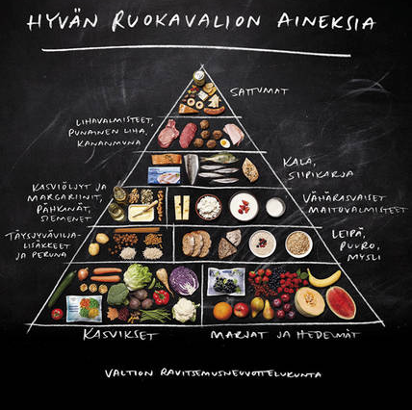
ΦΙΛΑΝΔΙΑ

Slide 35
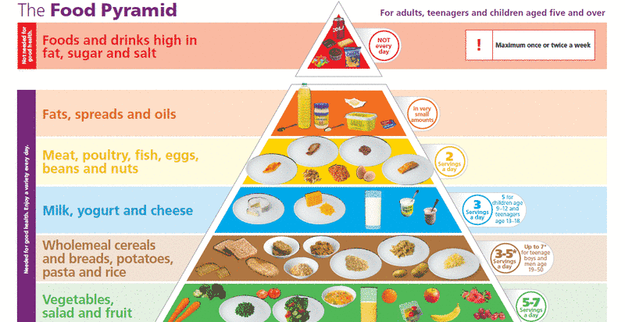

Slide 36
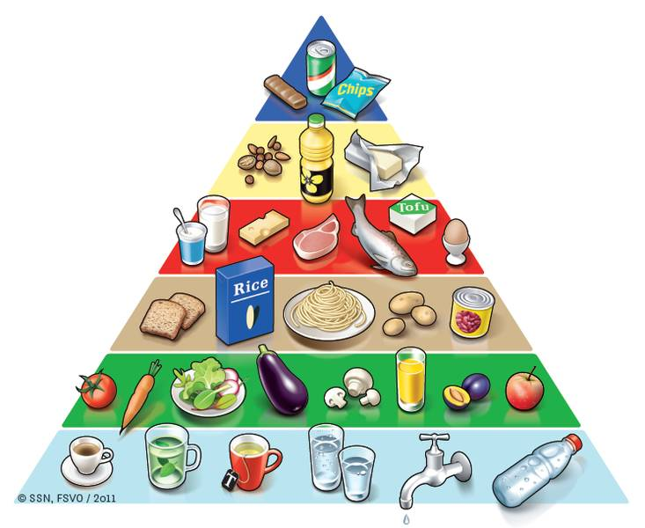
Ελβετία

Slide 37
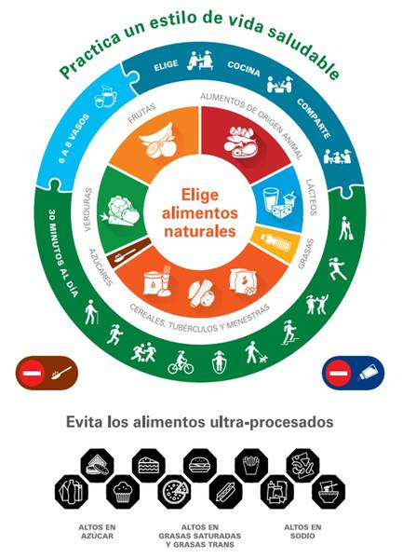
Περού

Slide 38
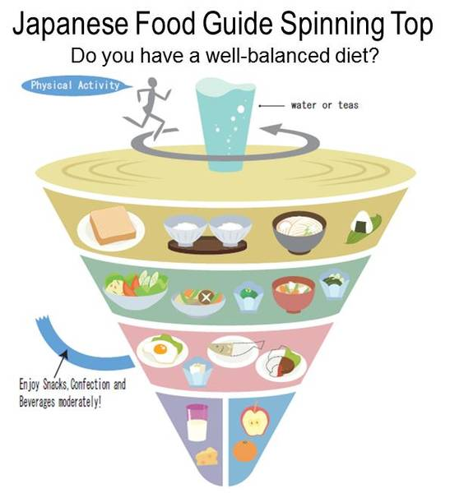
Ιαπωνία

Slide 39
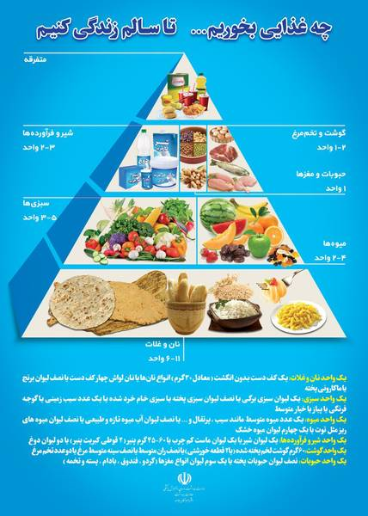
Ιράν

Slide 40
Ένας Σύγχρονος Ορισμός της Διατροφικής Αγωγής
H διατροφική αγωγή ορίζεται ως κάθε συνδυασμός εκπαιδευτικών στρατηγικών, συνοδευόμενων από περιβαλλοντικές υποστηρίξεις, σχεδιασμένες να διευκολύνουν την εθελοντική υιοθεσία επιλογών τροφίμων και άλλων τροφικών και σχετικών με τη διατροφή συμπεριφορών που ευνοούν την υγεία και την ευεξία και που παρέχονται μέσω πολλών αξιών, συμπεριλαμβάνοντας δράσεις σε ατομικό, θεσμικό, κοινοτικό και πολιτικό επίπεδο.

Slide 41

Υγεία και ευεξία
Αναφέρονται και οι δύο στη διατροφική υγεία των ατόμων και σε ένα γενικό αίσθημα ευεξίας, ή απουσία της ασθένειας και τα θετικά χαρακτηριστικά της καλής υγείας, όπως η βέλτιστη λειτουργία ή τα υψηλά επίπεδα ευεξίας.
Η έννοια της υγείας και της ευεξίας μπορεί να επεκταθεί στο να συμπεριλάβει την υγεία του περιβάλλοντος και τη διατήρηση των διατροφικών συστημάτων στα οποία στηρίζονται οι άνθρωποι για το φαγητό τους.

Slide 42
Ένας Σύγχρονος Ορισμός της Διατροφικής Αγωγής
H διατροφική αγωγή ορίζεται ως κάθε συνδυασμός εκπαιδευτικών στρατηγικών, συνοδευόμενων από περιβαλλοντικές υποστηρίξεις, σχεδιασμένες να διευκολύνουν την εθελοντική υιοθεσία επιλογών τροφίμων και άλλων τροφικών και σχετικών με τη διατροφή συμπεριφορών που ευνοούν την υγεία και την ευεξία και που παρέχονται μέσω πολλών αξιών, συμπεριλαμβάνοντας δράσεις σε ατομικό, θεσμικό, κοινοτικό και πολιτικό επίπεδο.

Slide 43
Πολλαπλοί τρόποι
Αναφέρονται στο γεγονός ότι η συστηματικά σχεδιασμένη διατροφική αγωγή μπορεί να παραδοθεί μέσω πολλαπλών διαύλων, όπως ομαδικές συναντήσεις, εξατομικευμένες δραστηριότητες και έμμεσες δραστηριότητες.

Slide 44
Πολλαπλοί τρόποι (Παραδείγματα)
smartphones
κλινικές
σχολεία ή πανεπιστήμια
ενημερωτικά δελτία, έντυπα μέσα
emails, οπτικοακουστικά μέσα
μέσα κοινωνικής δικτύωσης
κοινοτικά κέντρα, τράπεζες τροφίμων, χώροι εργασίας, σουπερμάρκετ

Slide 45
Δράσεις σε θεσμικό, κοινοτικό και πολιτικό επίπεδο
Μπορεί να δημιουργούν πολιτικές και θεσμικές αλλαγές που να προάγουν το φυσικό και κοινωνικό περιβάλλον ώστε να υποστηρίζονται οι υγιεινές διατροφικές επιλογές και οι συμπεριφορές που σχετίζονται με τη διατροφή και τη σωματική δραστηριότητα.

Slide 46
Περίληψη ενός σύγχρονου ορισμού της διατροφικής αγωγής
Επιλέγοντας την αλλαγή στη συμπεριφορά ή τη δράση
Η διατροφική αγωγή εστιάζει στην αποτελεσματική επικοινωνία και σε δράσεις που διευκολύνουν την εθελοντική θέσπιση συγκεκριμένων αισθητών συμπεριφορών ή δράσεων που είναι ευνοϊκές για την υγεία και την ευεξία.
Προάγοντας την κινητοποίηση
Γιατί-να-δράσω
Διευκολύνοντας την ικανότητα για δράση
Πως-να-δράσω
Προωθώντας υποστήριξη από το περιβάλλον για δράση
Πότε και πώς-να-δράσω

Slide 47

Ενίσχυση Κινήτρου & Ενδυνάμωση για την Αλλαγή: «Γιατί να» Λάβω Δράση
Η αύξηση της ευαισθητοποίησης είναι ένα σημαντικό πρώτο βήμα στην αλλαγή συμπεριφοράς ή στην λήψη δράσης χωρίς,ωστόσο, να είναι αρκετή.
Η κινητοποίηση είναι το κέντρο στην αλλαγή συμπεριφοράς όσον αφορά στη διατροφή, άρα ο ρόλος της στην διατροφική αγωγή πρέπει να είναι ειδικά αναγνωρισμένος.

Slide 48


Πληροφορίες ως κίνητρα
Οι πληροφορίες για τα τρόφιμα και τη διατροφή μπορεί να είναι πολύ σημαντικά κίνητρα όταν επικοινωνούνται με τέτοιο τρόπο ώστε να μπορούν να βοηθούν τα άτομα να καταλαβαίνουν και να εκτιμήσουν το γιατί να δράσουν.

Slide 49


Πληροφορίες ως κίνητρα
Πχ. πληροφορίες βασισμένες σε επιστημονικά δεδομένα όσον αφορά την επίδραση της διατροφής (και της σωματικής δραστηριότητας) στην υγεία, ή την επίδραση των επιλογών τροφίμων στο περιβάλλον, ανησυχίες για την προσωπική υγεία, για τον κοινωνικό αντίκτυπο στις κοινότητες.
Οι πληροφορίες για τα τρόφιμα και τη διατροφή μπορεί να είναι πολύ σημαντικά κινητήρα όταν επικοινωνούνται με τέτοιο τρόπο ώστε να μπορούν να βοηθούν τα άτομα να καταλαβαίνουν και να εκτιμήσουν το γιατί να δράσουν.

Slide 50
Έτσι, η διατροφική αγωγή εστιάζει στην ενίσχυση της κινητοποίησης των ανθρώπων με την παροχή επιστημονικά βασισμένων πληροφοριών για τα οφέλη της δράσης, δίνοντας έμφαση στην αυτο-κατανόηση και την αναζήτηση των λόγων για τη λήψης δράσης, και κυρίως αφού ληφθούν υπόψη οι ευρύτεροι στόχοι που έχουν για τη ζωή τους οι άνθρωποι καθώς επίσης και οι ευρύτερες πολιτισμικές τους προσδοκίες.

Slide 51

Διευκολύνοντας την Ικανότητα για Αλλαγή «Πώς-να» Λάβω Δράση.
Τα άτομα πρέπει επίσης να νιώσουν δυνατά να δράσουν προς την επιθυμητή συμπεριφορά ή πρακτική, έχοντας κάποιο κίνητρο.
Είναι επομένως πολύ πιθανό να νιώσουν ενδυναμωμένα αν:
έχουν συγκεκριμένη γνώση του «πως-να»,
ικανότητες που χρειάζονται καθώς και
αυτοπεποίθηση στην ικανότητα τους να φέρουν αλλαγές τόσο σε εκείνα όσο και στο περιβάλλον τους.

Slide 52

Διευκολύνοντας την Ικανότητα για Αλλαγή «Πως-να» Λάβω Δράση.
Εδώ η διατροφική αγωγή επικοινωνείται με τέτοιο τρόπο ώστε να εστιάζει στο χτίσιμο απαραίτητων διατροφικών ικανοτήτων και να κάνει πιο δυνατή την ικανότητα των ατόμων να ξεκινήσουν και να καθοδηγήσουν τις δικές τους συμπεριφορές.
Τα άτομα πρέπει επίσης να νιώσουν δυνατά να δράσουν προς την επιθυμητή συμπεριφορά ή πρακτική, έχοντας κάποιο κίνητρο.
Είναι επομένως πολύ πιθανό να νιώσουν ενδυναμωμένα αν έχουν συγκεκριμένη γνώση του «πως-να», ικανότητες που χρειάζονται καθώς και αυτοπεποίθηση στην ικανότητα τους να φέρουν αλλαγές τόσο σε εκείνα όσο και στο περιβάλλον τους.

Slide 53
Αποτελεσματικότητα της διατροφικής αγωγής
Ανασκοπήσεις και μετα-αναλύσεις των πιο πρόσφατων μελετών έχουν δείξει ότι οι παρεμβάσεις στην αλλαγή συμπεριφοράς είναι ικανές να φέρουν στατιστικά σημαντική αλλά μέτρια βελτίωση στη συμπεριφορά της διατροφής, της σωματικής δραστηριότητας και του σωματικού βάρους.

Slide 54
Πιο συγκεκριμένα, μελέτες έχουν δείξει πως η διατροφική αγωγή είναι πιο αποτελεσματική στην βελτίωση των διατροφικών προσλήψεων:
Αυξάνοντας την πρόσληψη φρούτων και λαχανικών στα παιδιά και σε ενήλικες μέσω εκπαιδευτικών δραστηριοτήτων σε μελέτες παγκοσμίως, με την προσθήκη “salad bars” στα σχολικά γεύματα και μέσω της χρήσης κήπων στα σχολεία και στις κοινότητες (ΗΠΑ, Βρετανία, Αυστραλία, Μεξικό), το οποίο είναι μέρος των συστάσεων από τον FAO.
Μείωση του κινδύνου παιδικής παχυσαρκίας.
Επισιτιστική ασφάλεια για τα βρέφη και τα νήπια στις ΗΠΑ και σε άλλες χώρες.
Θηλασμός.
Υγιεινή διατροφή σε πληθυσμούς με χαμηλό εισόδημα, με αύξηση πρόσληψης φρούτων και λαχανικών και ελεύθερου ή χαμηλού σε λιπαρά γάλα.

Slide 55
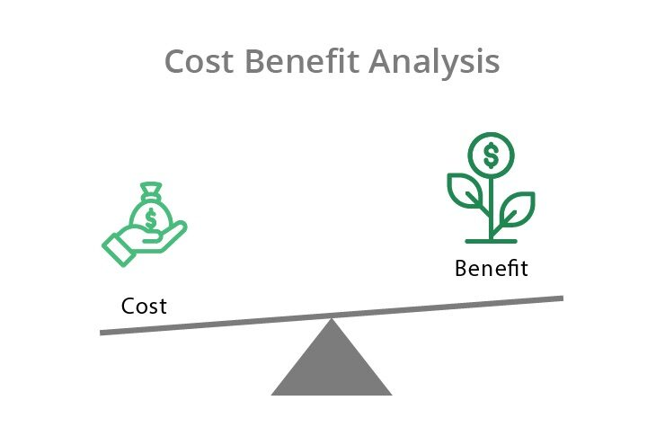
Ανάλυση κόστους - οφέλους
Η ανάλυση κόστους-οφέλους (cost-benefit) συγκρίνει τα οικονομικά οφέλη των προγραμμάτων που υπάρχουν για τους συμμετέχοντες, ως προς το πραγματικό οικονομικό κόστος του προγράμματος για την πραγματοποίησή του.

Slide 56

Ανάλυση κόστους-αποτελεσματικότητας
Η ανάλυση κόστους-αποτελεσματικότητας (cost - effectiveness) συγκρίνει τα οφέλη του προγράμματος στην υγεία των συμμετεχόντων με το οικονομικό κόστος του προγράμματος για την πραγματοποίηση του.
Η διατροφική αγωγή είναι ωφέλιμη και ως προς το κόστος-όφελος και ως προς το κόστος-αποτελεσματικότητα.

Slide 57
Καθοριστικοί Παράγοντες που Σχετίζονται με τα Τρόφιμα:
Βιολογία και Εμπειρία

Slide 58
Βιολογικά καθορισμένες προδιαθέσεις συμπεριφοράς

Slide 59
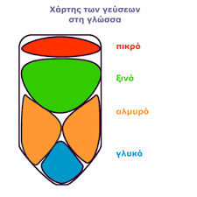
Οι βασικές γεύσεις

Slide 60
Καθολικές βιολογικές προτιμήσεις
Οι άνθρωποι γεννιούνται με βιολογικές προδιαθέσεις προτιμώντας τη γλυκιά γεύση και απορρίπτοντας ξινές και πικρές γεύσεις .
Η προτίμηση για τη γλυκιά γεύση παραμένει σε όλη τη ζωή και φαίνεται να είναι καθολική σε όλους τους πολιτισμούς .
Η προτίμηση για το αλάτι φαίνεται να αναπτύσσεται αρκετούς μήνες μετά τη γέννηση, όταν τα βρέφη έχουν ωριμάσει κάπως.

Slide 61
Αιτιολόγηση
Έχει προταθεί ότι αυτές οι προδιαθέσεις μπορεί να έχουν προσαρμοστική αξία
η προτίμηση για τη γλυκιά γεύση, επειδή σηματοδοτεί μια ασφαλή πηγή θερμίδων από υδατάνθρακες
η απόρριψη της πικρής, διότι μπορεί να σηματοδοτήσει πιθανά δηλητήρια

Slide 62

Επιπλέον γεύσεις
Έχει αναγνωριστεί μια πέμπτη γεύση, το Umami, μια ιαπωνική λέξη για την νόστιμη γεύση, η οποία συνδέεται με μια γεύση, όπως το ζωμό της σούπας ή η αίσθηση κρέατος των μανιταριών. Φαίνεται ότι σχετίζεται με το γλουταμινικό οξύ, που είναι ένα αμινοξύ που μπορεί να συλλάβει τη γεύση της πρωτεΐνης στο τρόφιμα.
Επιπλέον, επειδή κάποιοι γευστικοί κάλυκες περιβάλλουν ελεύθερες απολήξεις νεύρων του νεύρου του τριδύμου, οι άνθρωποι μπορούν να βιώσουν το κάψιμο από τις καυτές πιπεριές και την ψυχρότητα της μενθόλης.

Slide 63
Η προτίμηση για το λίπος μπορεί να έχει και μια γενετική βάση.
Το λίπος επηρεάζει λιγότερο τη γεύση και περισσότερο την υφή, αν και ορισμένα γονίδια θεωρούνται ότι σχετίζονται με τη γεύση του λίπους.
Προσδίδει διαφορετικές υφές σε διαφορετικά τρόφιμα. Κάνει τα γαλακτοκομικά προϊόντα όπως το παγωτό να φαίνονται κρεμώδη, το κρέας ζουμερό και τρυφερό, αρτοσκευάσματα νωπά και τα κέικ υγρά.
Λίπος
Πολλές τροφές με υψηλή περιεκτικότητα σε λιπαρά είναι εκείνες στις οποίες το λίπος συνδυάζεται με ζάχαρη (επιδόρπια) ή αλάτι (τσιπς πατάτας), ενισχύοντας την γεύση τους.
Τα τρόφιμα που περιέχουν λίπος είναι πιο ποικίλα, πλούσια σε γεύση και υψηλότερα σε ενεργειακή πυκνότητα από ότι τα τρόφιμα χωρίς λιπαρά και ως εκ τούτου είναι πιο ελκυστικά.

Slide 64
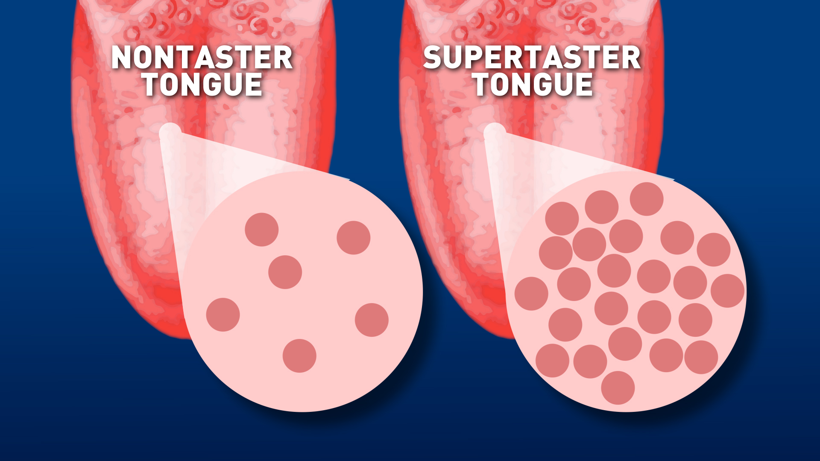
Ατομικές Διαφορές: Nontasters και Supertasters
Ορισμένες γενετικές διαφορές στην ευαισθησία στις γεύσεις υπάρχουν μεταξύ των ατόμων. Η έρευνα δείχνει ότι οι άνθρωποι διαφέρουν στις αντιδράσεις τους σε δύο πικρές ενώσεις που ονομάζονται φαινυλθειοκαρβαμίδιο (PTC) και 6-η-προπυλθειουρακίλη (PROF).
Όταν χορηγείται PTC-εμποτισμένο χαρτί ή PROP σε υγρή μορφή, μερικοί άνθρωποι δεν μπορούν να το δοκιμάσουν και θεωρούνται ως nontasters. άλλοι mediumtasters, ενώ άλλοι είναι supertasters.
Αυτές οι διαφορές μεταξύ των ατόμων μπορεί να σχετίζονται με διαφορές όσον αφορά τη δυνατότητα διάκρισης μεταξύ των τροφίμων και μπορεί να συμβάλλουν σε ορισμένες από τις διαφορές στη σύνδεση ορισμένων τροφίμων.

Slide 65

Ευχαριστώ για την προσοχή σας!
Ερωτήσεις;

